Slide 1
進度報告
張宸瑋

Slide 2
大綱
開發環境架設
建立CRUD頁面
axios

Slide 3
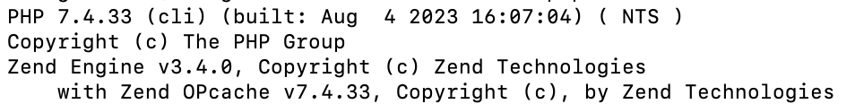
開發環境架設-更換php版本

Slide 4
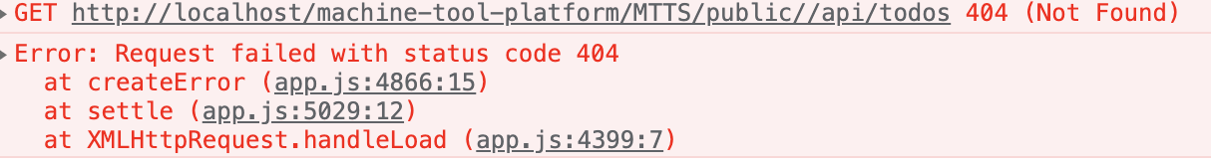
建立CRUD頁面

Slide 5
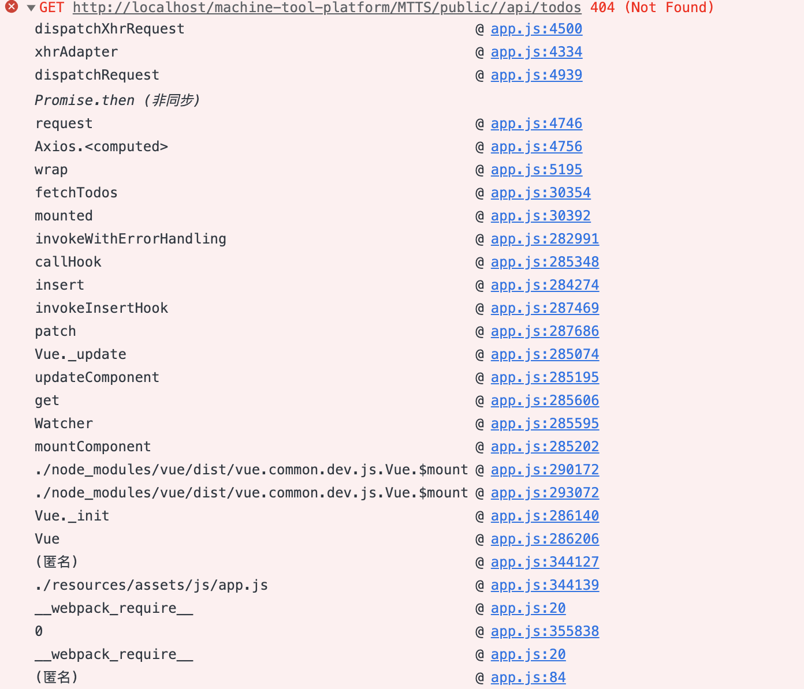
建立CRUD頁面

Slide 6
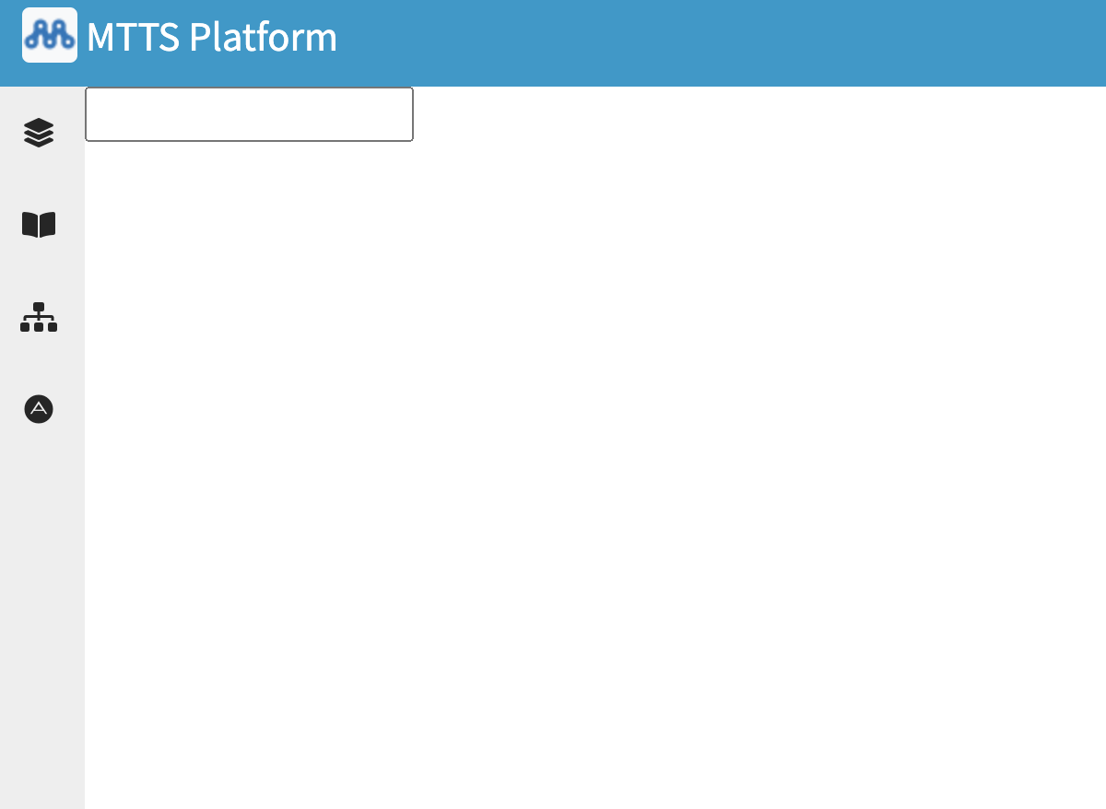
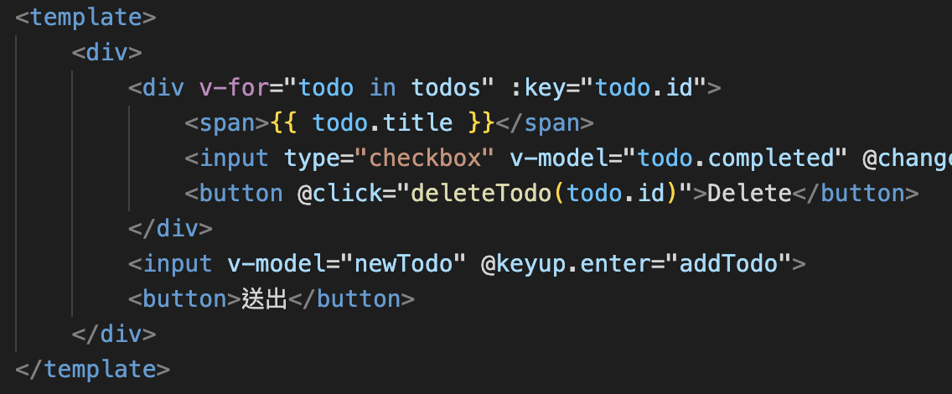
建立CRUD頁面

Slide 7
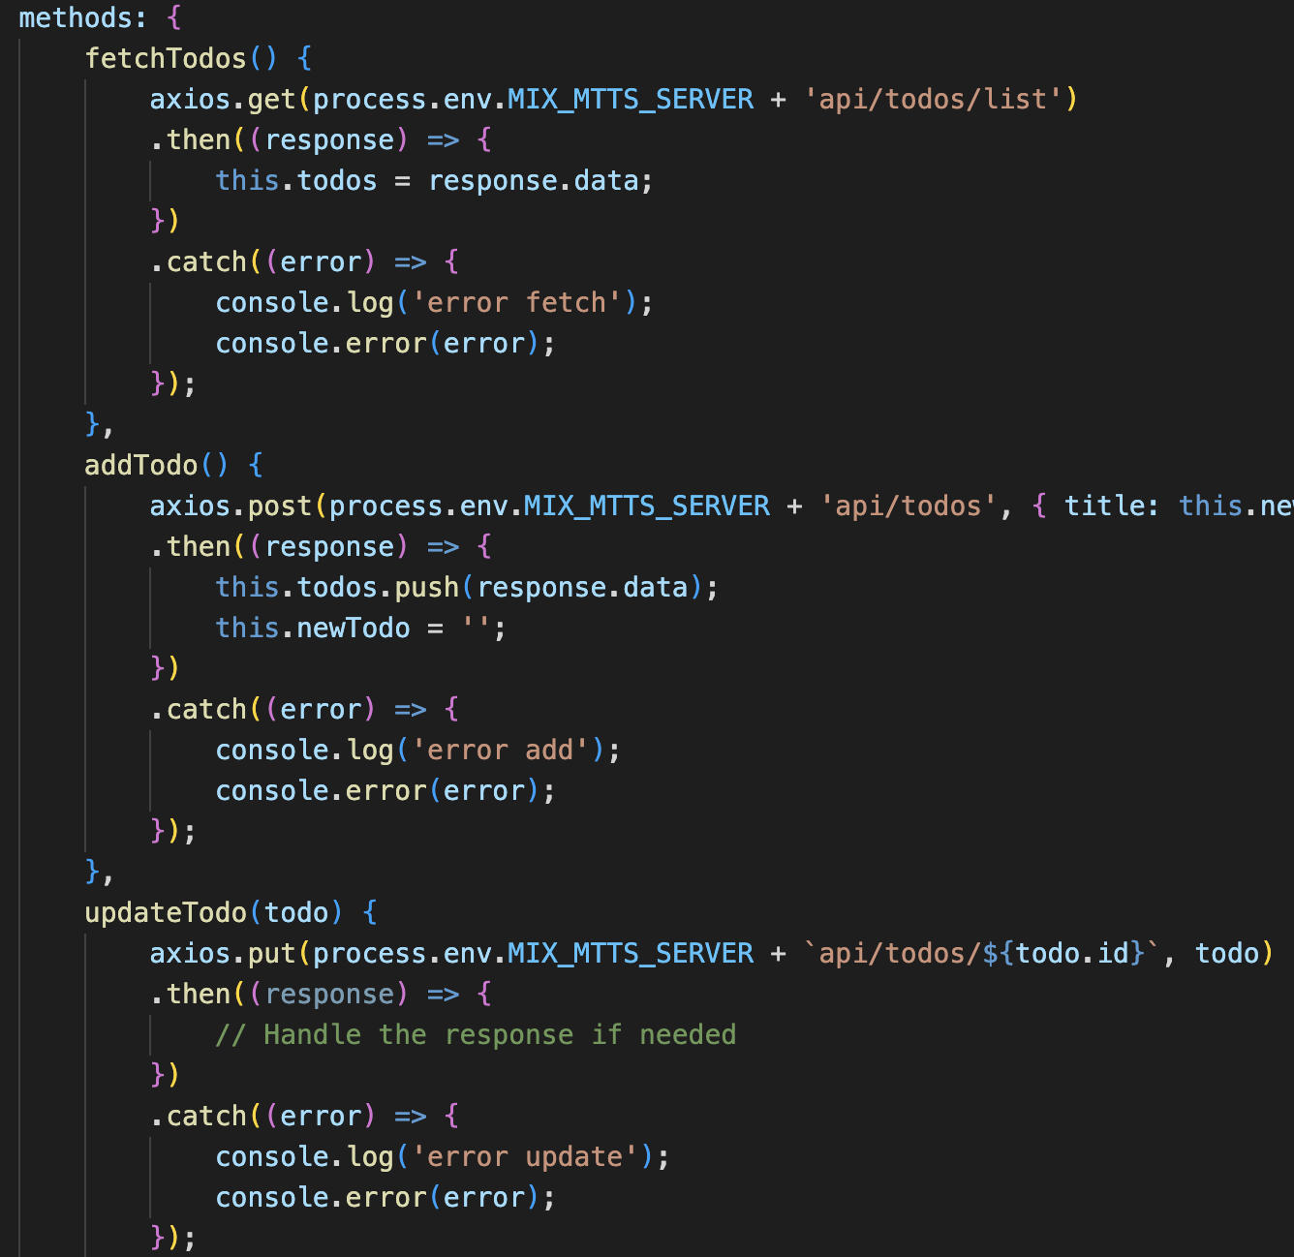
建立CRUD頁面

Slide 8
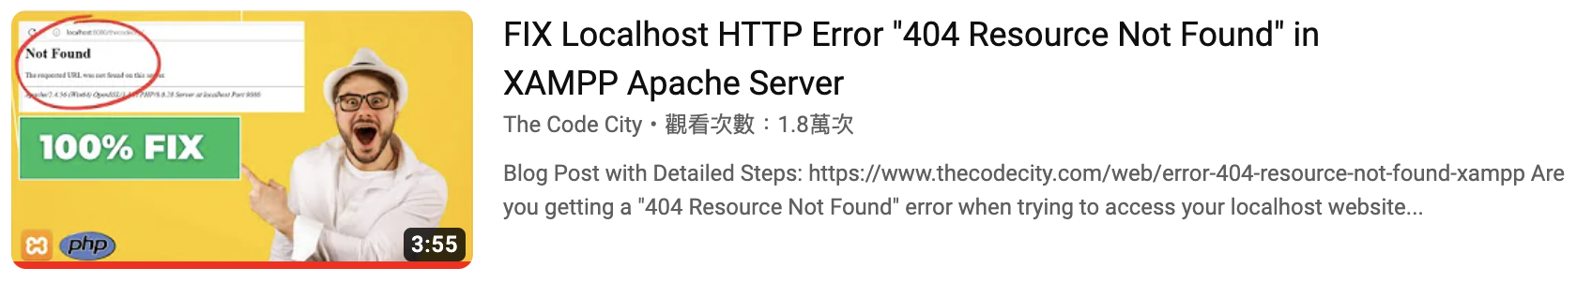
建立CRUD頁面

